Slide 1
Quem
Notes:
Trabalho com desenvolvimento de software a quase vinte anos, com arquitetura de sistemas seguros centrados em dados a pelo menos dez e especificamente no desenvolvimento de soluções de IA de ponta a ponta a cerca de sete.
Tenho conhecimentos sólidos em desenvolvimento em várias linguagens, multiparadigma, multiplataforma, em nuvem e híbrido, facilidade com múltiplas plataformas de dados e no desenho de soluções de missão crítica com requisitos complexos.
Desenvolvi soluções de IA para os segmentos de energia, petroquímica, governo e saúde. Desenhei e implementei esteiras de produtos de IA/ML (MLOps) que cobrem desde a coleta e o processamento de dados, a modelagem e o treinamento de modelos, o provisionamento e integração dos pontos de consumo até ao acompanhamento posterior da solução usando recursos modernos de detecção de drift, responsabilidade, honestidade e explicabilidade.

Slide 2
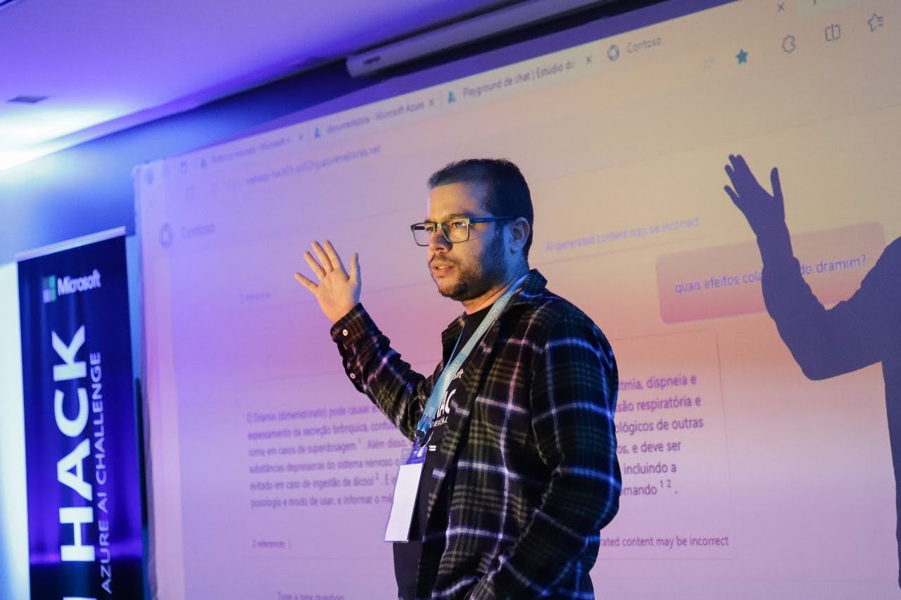
Desenvolvo software a 19 anos, 7 anos especificamente trabalho com IA

Slide 3
Engenheiro de Software
Administrador de dados
Cientista de Dados
Engenheiro de IA/ML
Desenvolvo software a 19 anos, 7 anos especificamente trabalho com IA
2001 – Instrutor Windows & Office
2011 – Consultor
2020 – Óleo & Gas
2006 – DBA
2017 – Setor público
2017 – Tráfego urbano
2021 – Petroquímica
2021 – Saúde
2003 – Desenvolvedor
2025 – Saúde

Slide 4
Engenheiro de Software
Administrador de dados
Cientista de Dados
Engenheiro de IA/ML
Missão crítica
Desenvolvo software a 19 anos, 7 anos especificamente trabalho com IA
Cert
2001 – Instrutor Windows & Office
2011 – Consultor
2020 – Óleo & Gas
2006 – DBA
2017 – Setor público
2017 – Tráfego urbano
2021 – Petroquímica
2021 – Saúde
2003 – Desenvolvedor
2025 – Saúde

Slide 5
Engenheiro de Software
Administrador de dados
Cientista de Dados
Engenheiro de IA/ML
Missão crítica
Projeto de mapeamento de dengue
Desenvolvo software a 19 anos, 7 anos especificamente trabalho com IA
Cert
IA
2001 – Instrutor Windows & Office
2011 – Consultor
2020 – Óleo & Gas
2006 – DBA
2017 – Setor público
2017 – Tráfego urbano
2021 – Petroquímica
2021 – Saúde
2003 – Desenvolvedor
2025 – Saúde

Slide 6
Engenheiro de Software
Administrador de dados
Cientista de Dados
Engenheiro de IA/ML
Missão crítica
Projeto de mapeamento de dengue
Distribuição de modelos
Desenvolvo software a 19 anos, 7 anos especificamente trabalho com IA
Modelos customizados para saúde
Cert
IA
MLOps
DL/LLMs
2001 – Instrutor Windows & Office
2011 – Consultor
2020 – Óleo & Gas
2006 – DBA
2017 – Setor público
2017 – Tráfego urbano
2021 – Petroquímica
2021 – Saúde
2003 – Desenvolvedor
2025 – Saúde

Slide 7
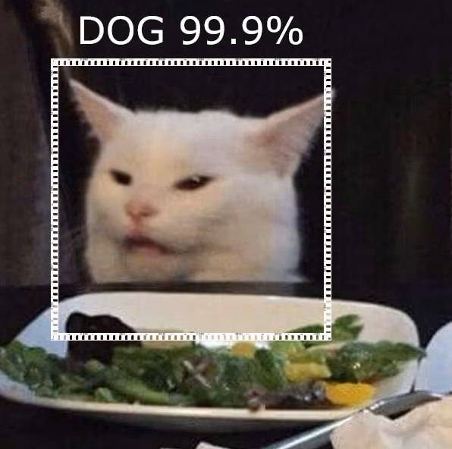
Engenheiro de Software
Administrador de dados
Cientista de Dados
Engenheiro de IA/ML
?
Desenvolvo software a 19 anos, 7 anos especificamente trabalho com IA
Cert
IA
2001 – Instrutor Windows & Office
2011 – Consultor
2020 – Óleo & Gas
2006 – DBA
2017 – Setor público
2017 – Tráfego urbano
2021 – Petroquímica
2021 – Saúde
2003 – Desenvolvedor
2025 – Saúde

Slide 8
Engenheiro de Software
Administrador de dados
Cientista de Dados
Engenheiro de IA/ML
Desenvolvo software a 19 anos, 7 anos especificamente trabalho com IA
Cert
IA
2001 – Instrutor Windows & Office
2011 – Consultor
2020 – Óleo & Gas
2006 – DBA
2017 – Setor público
2017 – Tráfego urbano
2021 – Petroquímica
2021 – Saúde
2003 – Desenvolvedor
2025 – Saúde

Slide 9
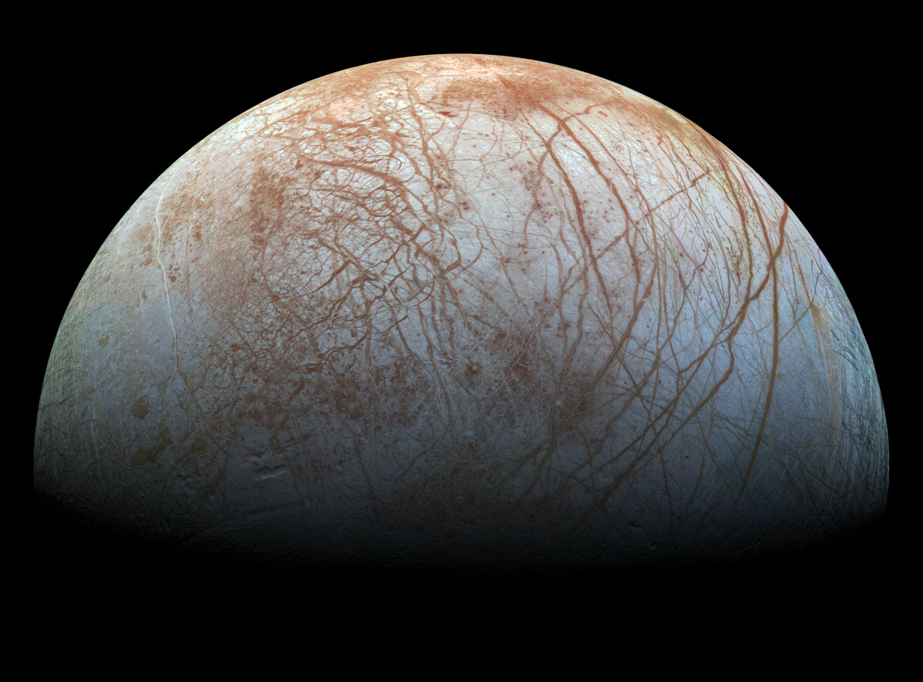
NASA / JPL-Caltech / SETI Institute

Slide 10
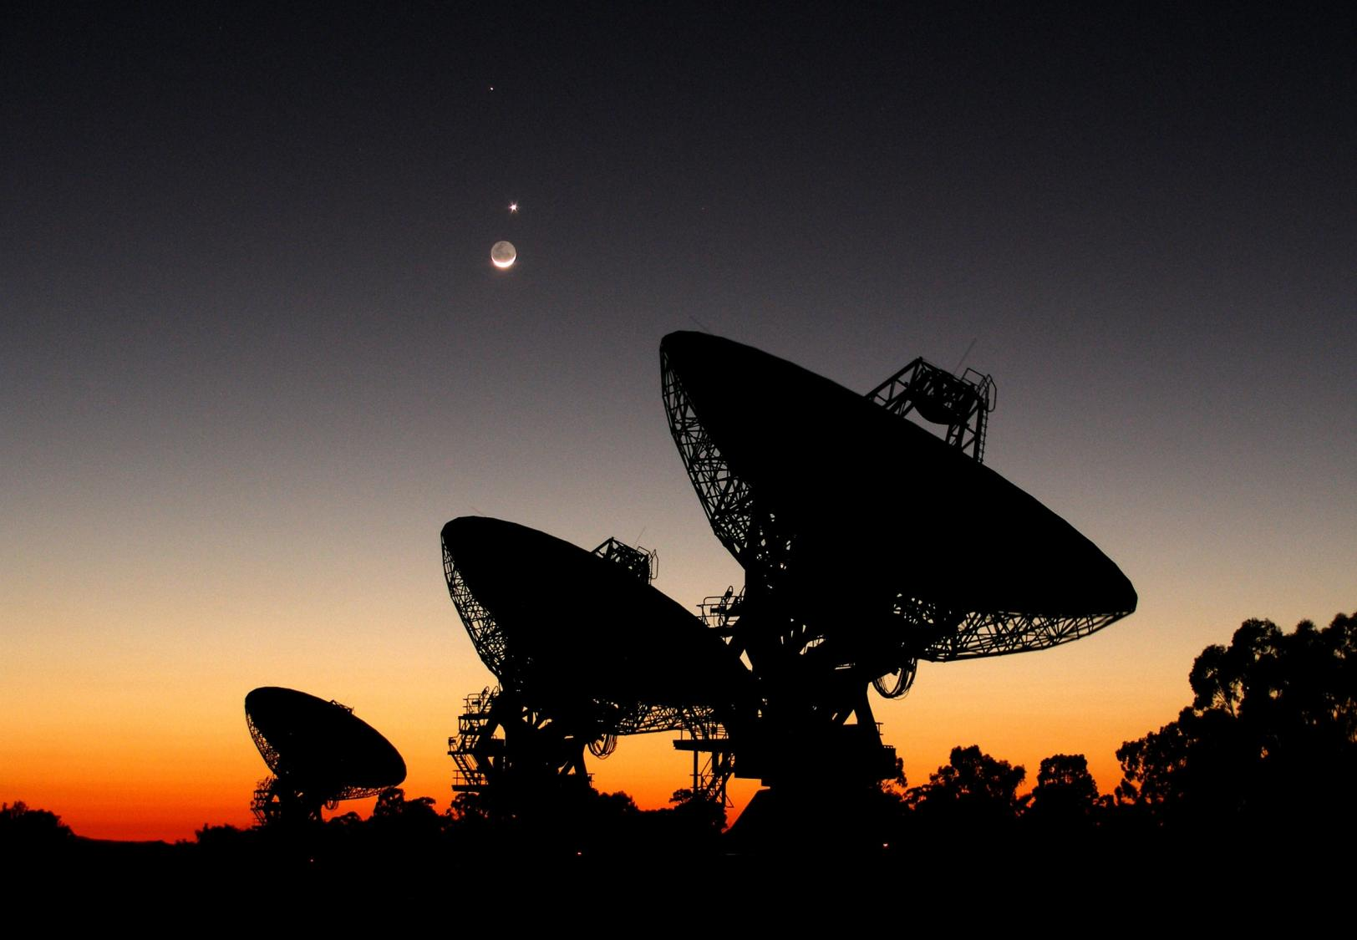
Australian Radio Telescope Array Graeme L. White & Glen Cozens (James Cook University)

Slide 11

NASA / JPL-Caltech

Slide 12

Engenheiro de Software
Administrador de dados
Cientista de Dados
Engenheiro de IA/ML
Desenvolvo software a 19 anos, 7 anos especificamente trabalho com IA
Cert
IA
2001 – Instrutor Windows & Office
2011 – Consultor
2020 – Óleo & Gas
2006 – DBA
2017 – Setor público
2017 – Tráfego urbano
2021 – Petroquímica
2021 – Saúde
2003 – Desenvolvedor
2025 – Saúde

Slide 13
Engenheiro de Software
Administrador de dados
Cientista de Dados
Engenheiro de IA/ML
Ciência?
Desenvolvo software a 19 anos, 7 anos especificamente trabalho com IA
Cert
IA
2001 – Instrutor Windows & Office
2011 – Consultor
2020 – Óleo & Gas
2006 – DBA
2017 – Setor público
2017 – Tráfego urbano
2021 – Petroquímica
2021 – Saúde
2003 – Desenvolvedor
2025 – Saúde

Slide 14
Engenheiro de Software
Administrador de dados
Cientista de Dados
Engenheiro de IA/ML
Desenvolvo software a 19 anos, 7 anos especificamente trabalho com IA
Cert
IA
BSc, BCs, BEng
2001 – Instrutor Windows & Office
2011 – Consultor
2020 – Óleo & Gas
2006 – DBA
2017 – Setor público
2017 – Tráfego urbano
2021 – Petroquímica
2021 – Saúde
2003 – Desenvolvedor
2025 – Saúde

Slide 15
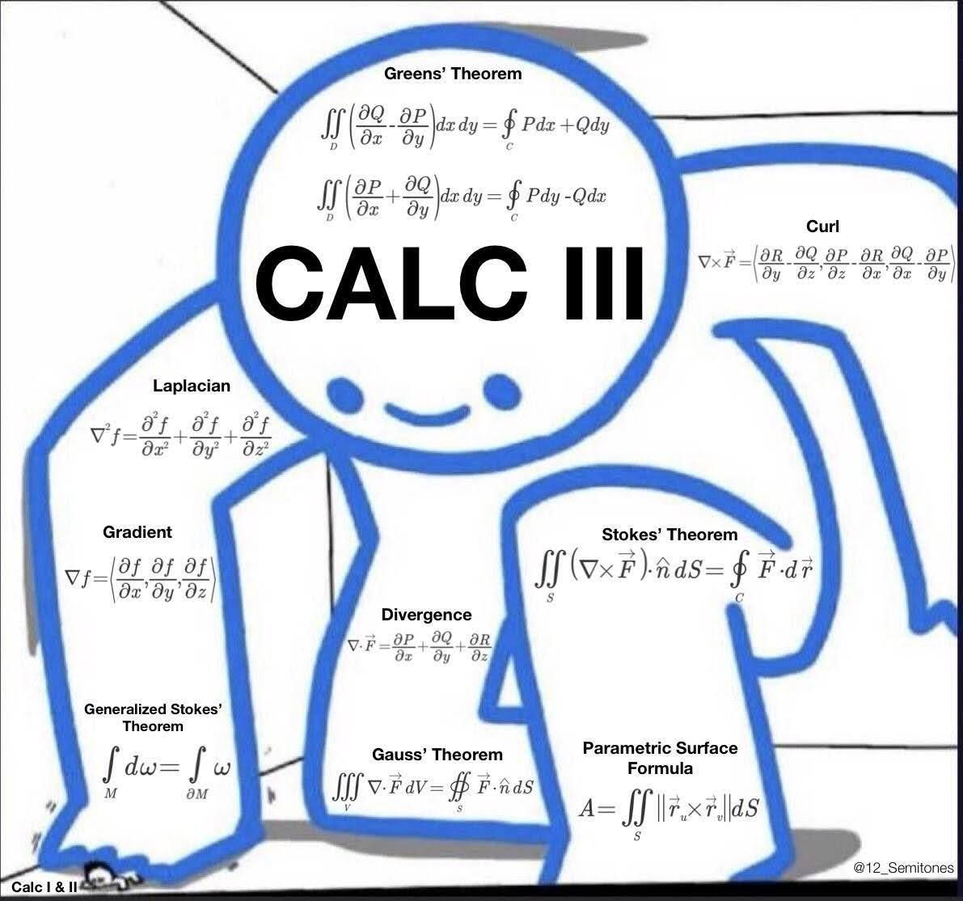
Eu aqui

Slide 16
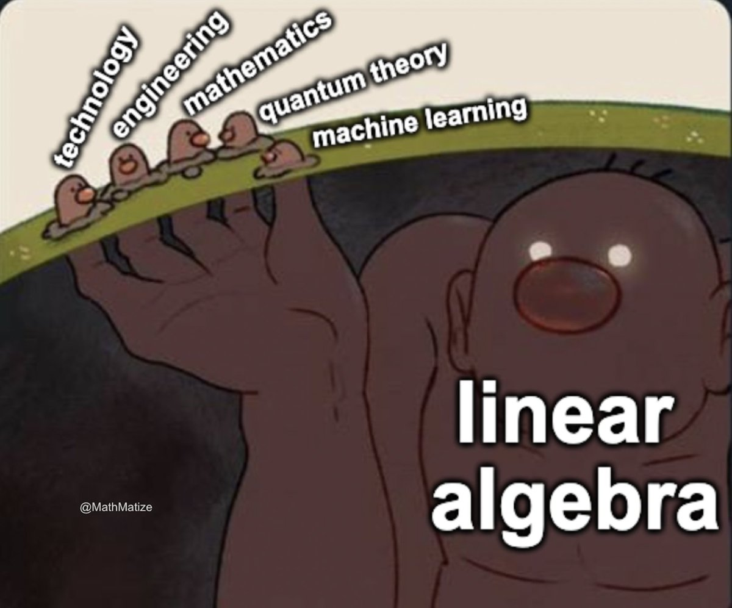

Slide 17
Engenheiro de Software
Administrador de dados
Cientista de Dados
Engenheiro de IA/ML
Desenvolvo software a 19 anos, 7 anos especificamente trabalho com IA
Cert
IA
BSc, BCs, BEng
2001 – Instrutor Windows & Office
2011 – Consultor
2020 – Óleo & Gas
2006 – DBA
2017 – Setor público
2017 – Tráfego urbano
2021 – Petroquímica
2021 – Saúde
2003 – Desenvolvedor
2025 – Saúde

Slide 20
Engenheiro de Software
Administrador de dados
Cientista de Dados
Engenheiro de IA/ML
Desenvolvo software a 19 anos, 7 anos especificamente trabalho com IA
Cert
IA
BSc, BCs, BEng
2001 – Instrutor Windows & Office
2011 – Consultor
2020 – Óleo & Gas
2006 – DBA
2017 – Setor público
2017 – Tráfego urbano
2021 – Petroquímica
2021 – Saúde
2003 – Desenvolvedor
2025 – Saúde

Slide 21
Conhecimento

Slide 22

Engenheiro de Software
Administrador de dados
Cientista de Dados
Engenheiro de IA/ML
Desenvolvo software a 19 anos, 7 anos especificamente trabalho com IA
Cert
IA
BSc, BCs, BEng
MLOps
DL/LLMs
2001 – Instrutor Windows & Office
2011 – Consultor
2020 – Óleo & Gas
2006 – DBA
2017 – Setor público
2017 – Tráfego urbano
2021 – Petroquímica
2021 – Saúde
2003 – Desenvolvedor
2025 – Saúde

Slide 23

Momento palestrinha

Slide 24
Conhecimento

Slide 25
“Conhecimento é poder.” Francis Bacon
Cuidado com influencer te mandando parar de estudar ou que tem um método mágico de virar programador em meses, dias
Um grande influencer de programação não necessariamente é um grande programador
Cuidado com influencer em geral

Slide 26
Criativo

Slide 27
Desenvolvimento de software é um processo criativo
O mercado começou a pensar sobre isso recentemente (<10 anos)
No mercado em geral tudo é Taylorismo (1880), Fordismo (1913) ou Toyotismo (1948)

Slide 28
Desenvolvimento de software é um processo criativo
O mercado começou a pensar sobre isso recentemente (<10 anos)
No mercado em geral tudo é Taylorismo (1880), Fordismo (1913) ou Toyotismo (1948)
Um desenvolvedor de software está mais próximo de um pintor que de um trabalhador de linha de montagem

Slide 29
Desenvolvimento de software é um processo criativo
Diferente de fabricar carros, onde cada peça é quase idêntica, cada projeto de software é único:
requisitos variam
contexto muda
usuários mudam
integrações mudam
Isso exige imaginação, decisão, design e adaptação
Antes de escrever código, você cria:
modelos mentais
abstrações
estruturas de dados
fluxos
analogias
Isso é engenharia + arte. A linha entre ciência e criatividade é muito tênue.

Slide 30
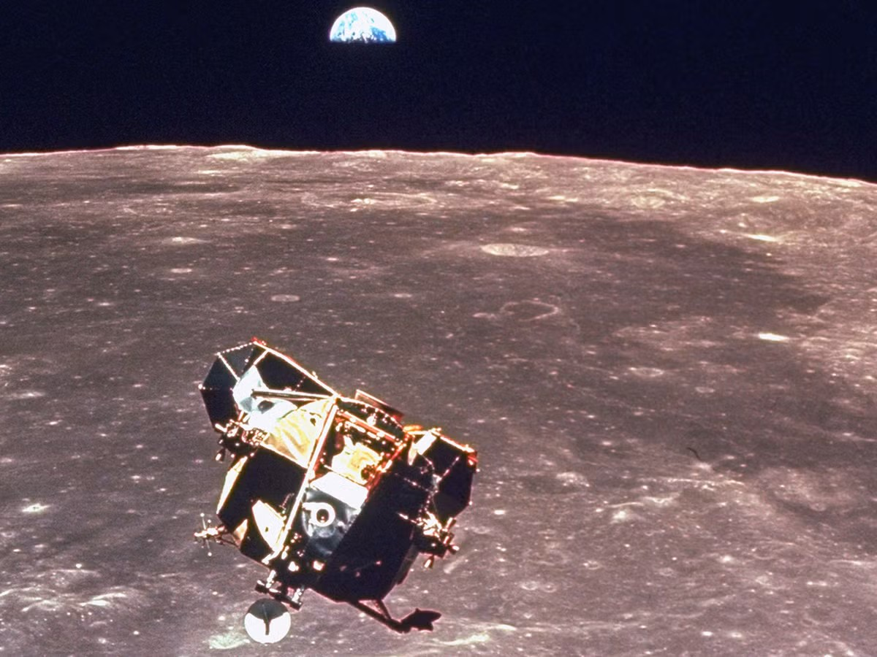
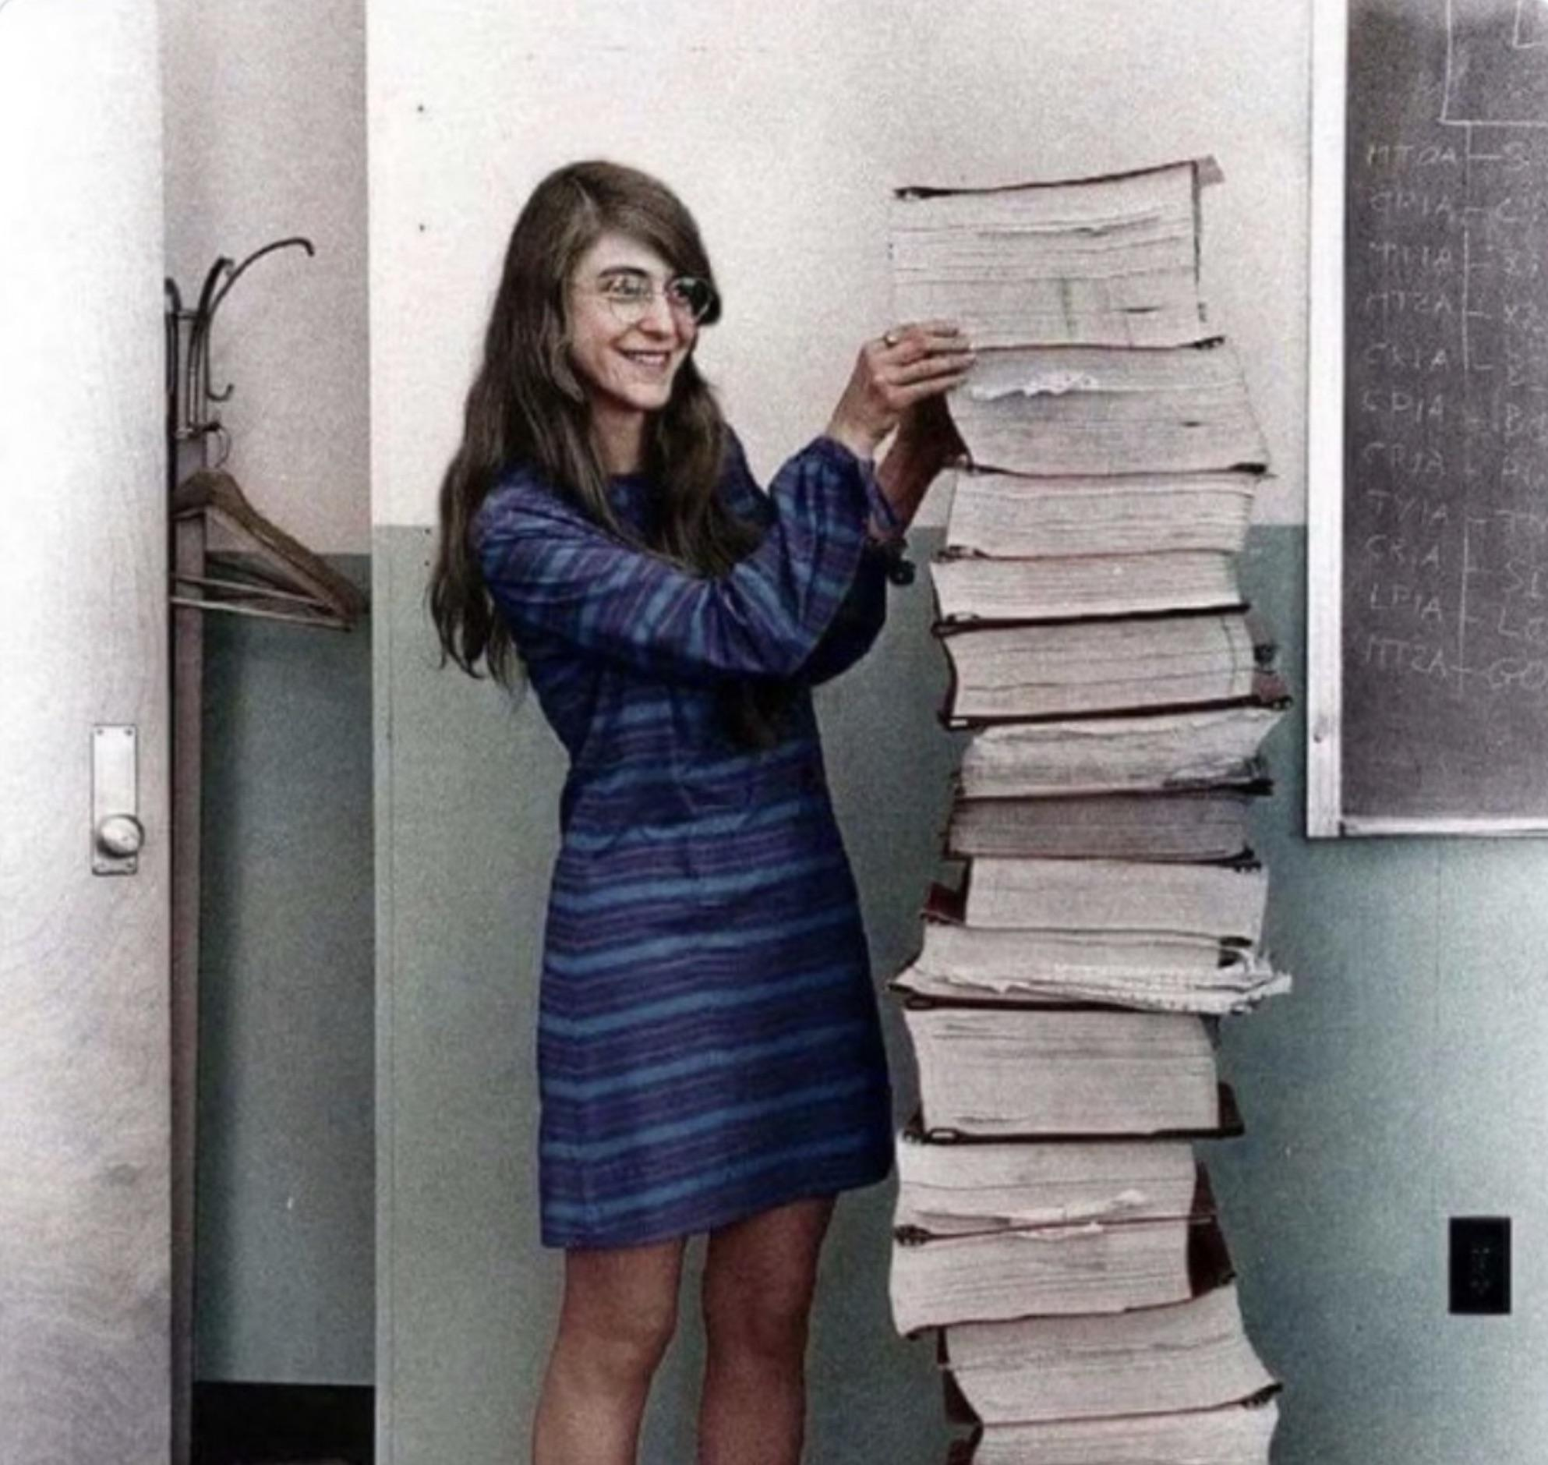
Margaret Hamilton (1936, 89 anos)
Devido a um erro na lista de comandos, o interruptor do radar de aproximação ficou na posição errada. Isso fez com que ele mandasse sinais errados para o computador. O resultado foi [...] que recebia uma carga extra de dados espúrios que usavam 15% do seu tempo. O computador (ou melhor, o software) foi inteligente o suficiente para reconhecer que estava sendo requisitado a executar mais tarefas do que devia.
Então ele mandou um alarme, que queria dizer ao astronauta "Eu estou sobrecarregado com mais tarefas do que devia estar fazendo agora e vou manter só as tarefas mais importantes"... Na verdade, o computador foi programado para mais do que reconhecer condições de erro. Um conjunto completo de programas de recuperação estava incorporado no software.
A ação do software, neste caso, foi eliminar tarefas de baixa prioridade e restabelecer as mais importantes ... Se o computador não tivesse reconhecido esse problema e se recuperado, duvido que a Apolo 11 tivesse pousado na lua com sucesso.
- Margaret Hamilton
Hamilton ao lado do software de navegação que ela e sua equipe no MIT produziram para o projeto Apollo.

Slide 31
Margaret Hamilton (1936, 89 anos)
Mais de 350.000 linhas de código - escritas à mão
Foi o primeiro código da história com o conceito moderno de “fail-safe”
Ela inventou o termo “Software Engineering”
rigor
Processos
Revisão
Qualidade
Arquitetura… como qualquer engenharia.
Testes mais intensos do que muitos softwares atuais
teclas erradas
comandos fora de ordem
horários incorretos
sensores falhando
ruído de comunicação... sim, escreveram código para lidar com astronautas cometendo erros
O programa tinha apenas 72 KB de memória
2 KB de RAM
72 KB de ROM
navegava no espaço
calculava trajetórias
executava rendezvous orbital
fazia correções de curso em tempo real... e nunca travou uma vez sequer
Hamilton ao lado do software de navegação que ela e sua equipe no MIT produziram para o projeto Apollo.

Slide 32
Desenvolvimento de software é um processo criativo
Boa mobilidade
Compensação bem acima da média
Flexibilidade
“O mercado é feito de pessoas e pessoas não gostam de números nem de código”

Slide 33
Desenvolvimento de software é um processo criativo
Frustração
Paradoxo da escolha
Bloqueio criativo
“Isso não existe e eu não tenho a menor ideia de como vou fazer isso”

Slide 34
Repertório

Slide 35
Ferramentas técnicas
Stack, nuvens, ambientes
Higiene mental
Correr, lavar louça, arrumar a casa
Cultura
Filmes, livros, games

Slide 36
TELECOM (umas das 3+)
Disparo massivo
Controle de modems
Plataformas extensíveis
Filas de trabalho complexas
Sistema distribuído

Slide 37
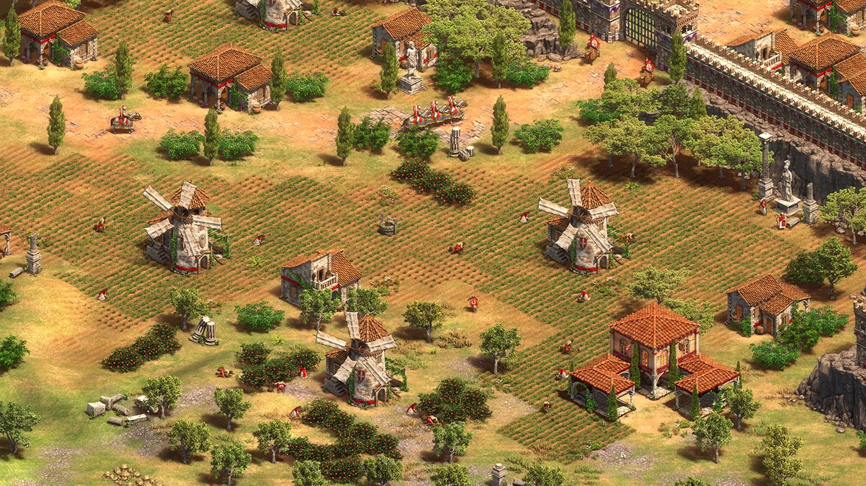
TELECOM (umas das 3+)
Disparo massivo
Controle de modems
Plataformas extensíveis
Filas de trabalho complexas
Sistema distribuído
Age of Empires II (1999)

Slide 38
TELECOM (umas das 3+)
Disparo massivo
Controle de modems
Plataformas extensíveis
Filas de trabalho complexas
Sistema distribuído
Age of Empires II (1999)

Slide 39


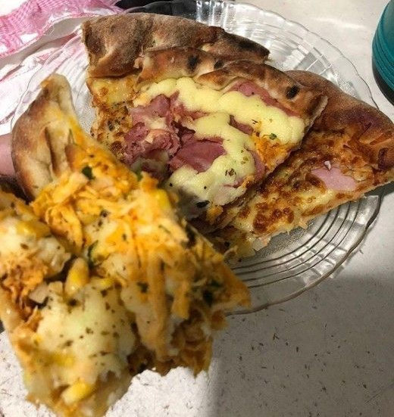




Menos
Time das 02h00 on!
Mais
“Cuide da sua ferramenta de trabalho”

Slide 40
Conhecimento importa
Seu trabalho é criativo
Você precisa de repertório
+Cuide da sua saúde mental
+Cuidado com influencer

Slide 41

linkedin.com/in/lenincristi

